Slide 1
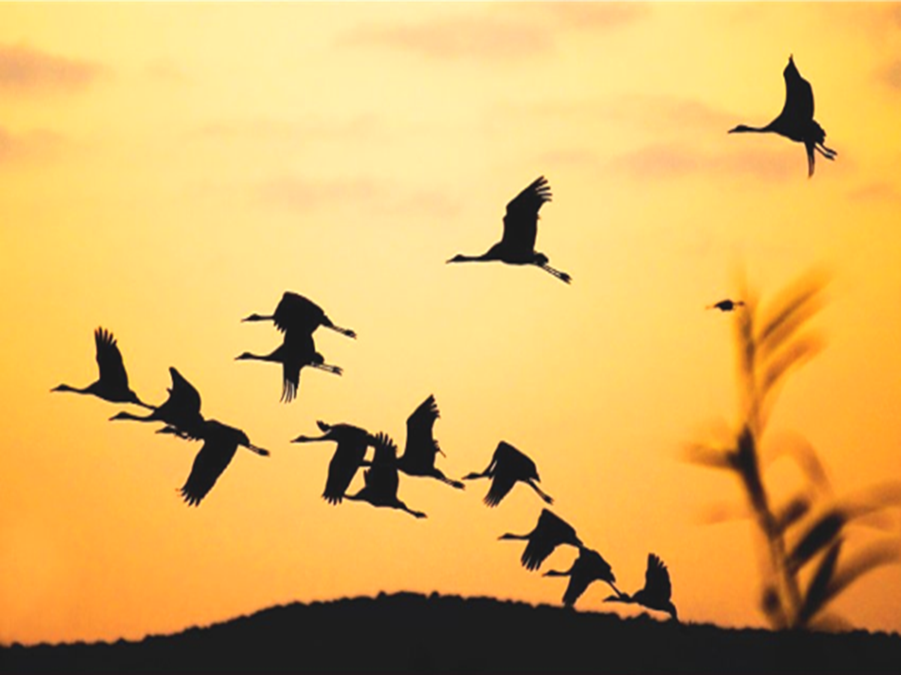
Перелётные птицы осенью.
Воспитатель подготовительной группы Ежова Елена Юрьевна, детский сад № 18, г.Рыбинск

Slide 2
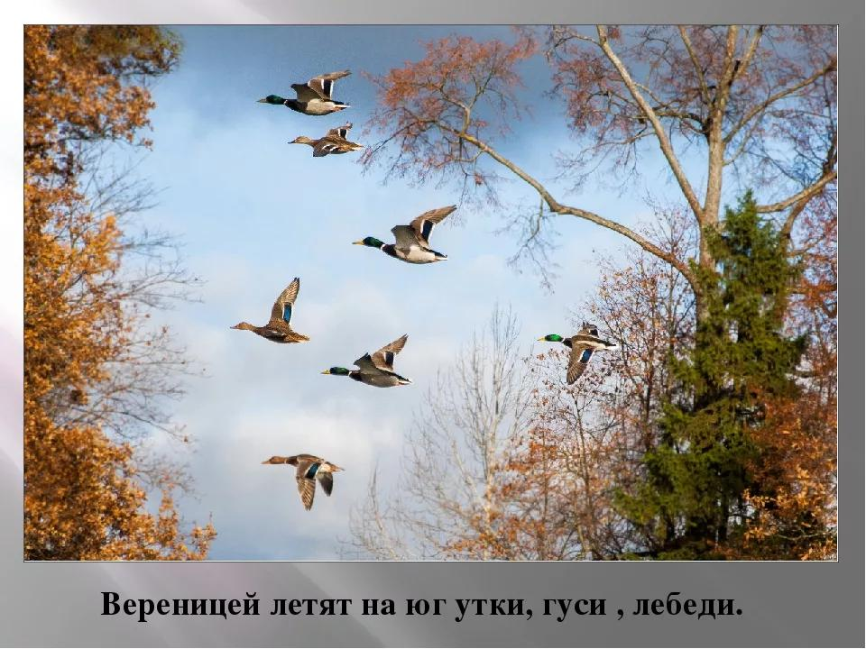
Осенью всё меньше становится корма. Исчезают насекомые, травянистые растения увядают. Зимой многие птицы совсем не смогли бы находить себе корм. В конце лета и осенью они улетают в тёплые края.
Основной причиной осеннего отлета птиц на юг является недостаток привычного корма или же невозможность добыть его из-под снежного покрова или ледяного панциря.

Slide 3
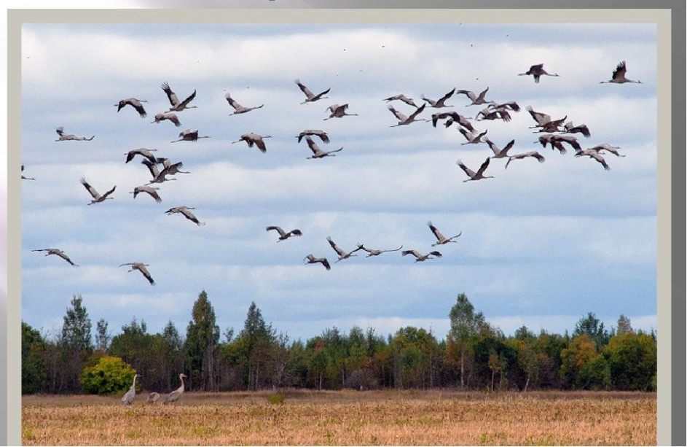
Птицы улетают собираясь стаями, клином, косяком или прямым фронтом (вереницей, шеренгой)

Slide 4
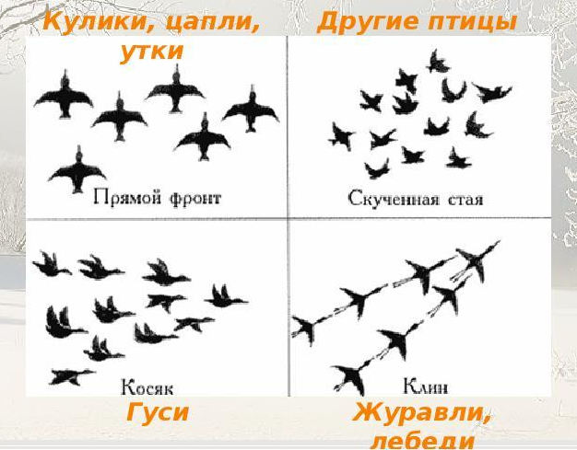

Slide 5
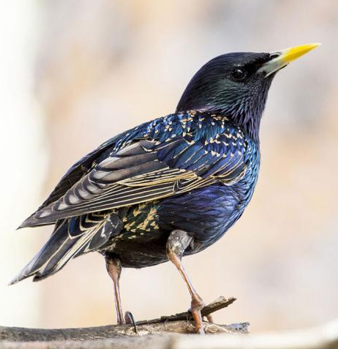
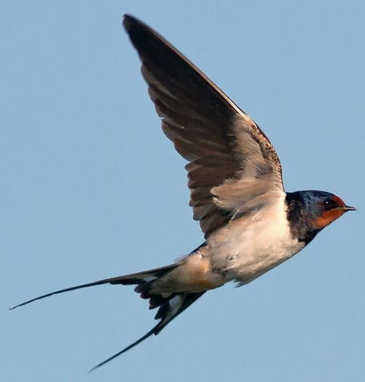
Скворцы и ласточки летят стаями

Slide 6
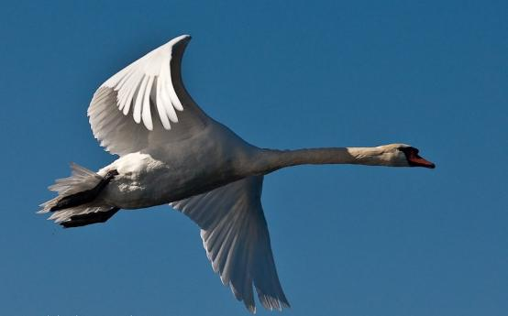
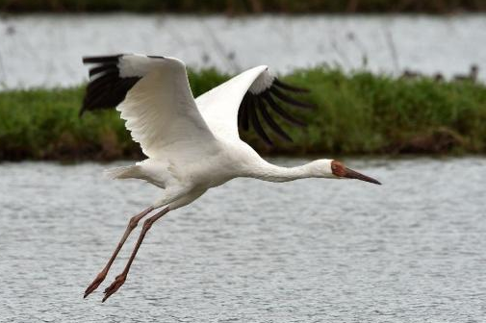
Лебеди, журавли летят клином (углом)

Slide 7
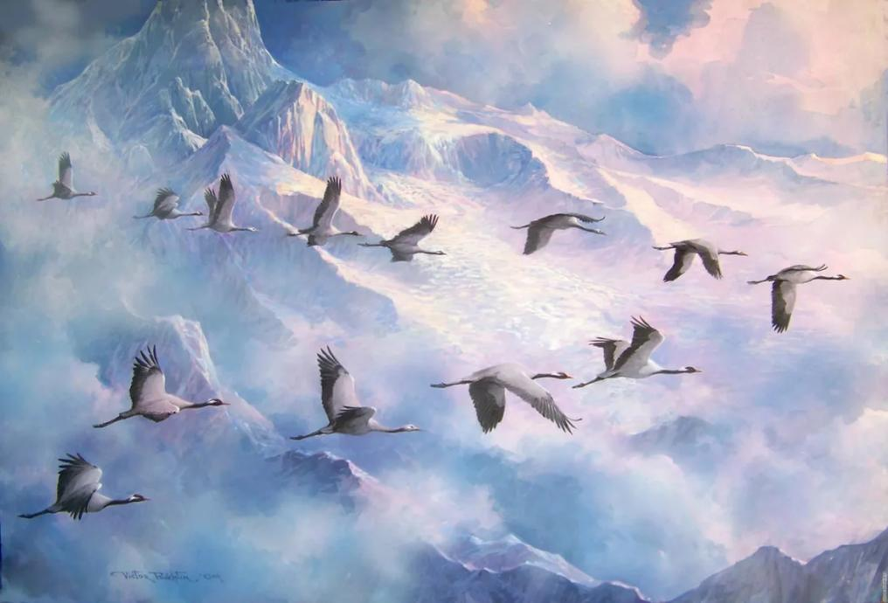

Slide 8
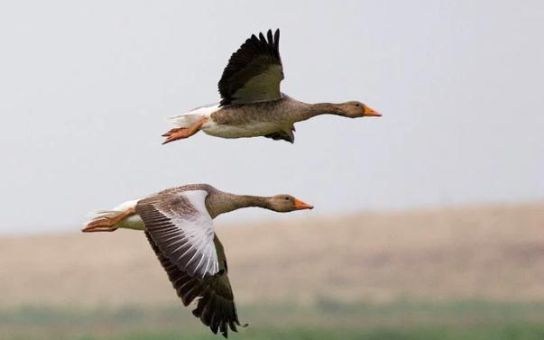
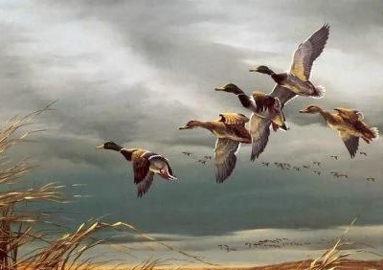
Гуси, утки летят косяком

Slide 9
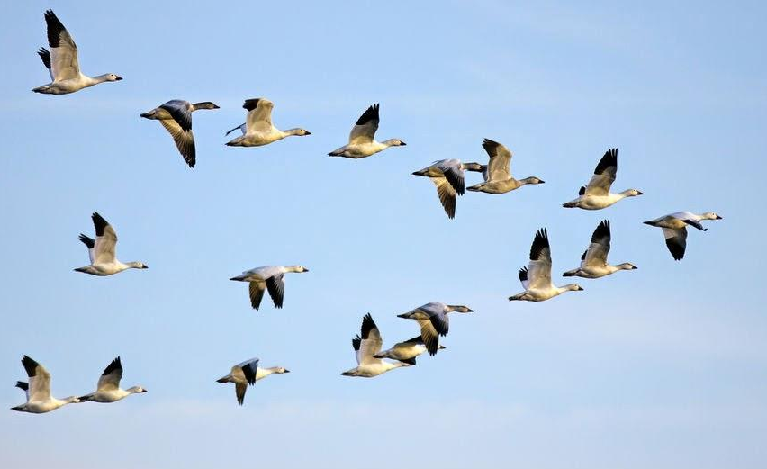

Slide 10
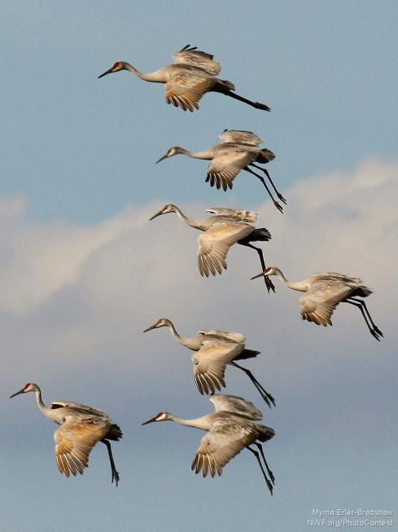
Цапли летят шеренгой

Slide 11
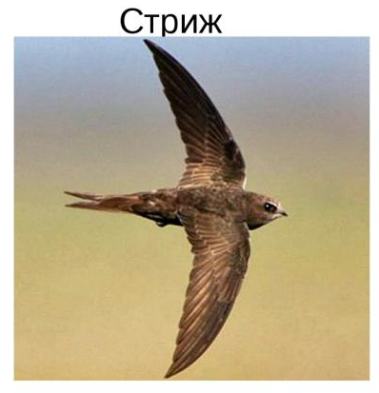
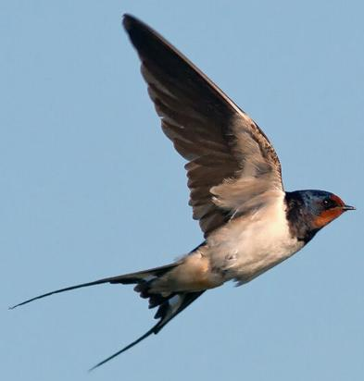
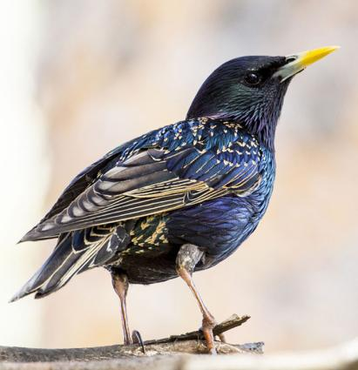
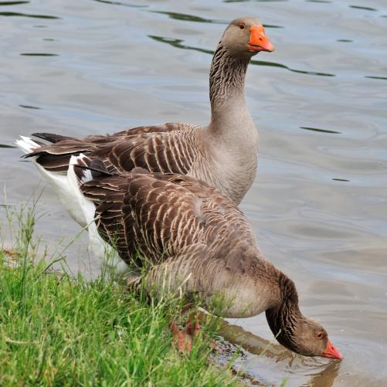
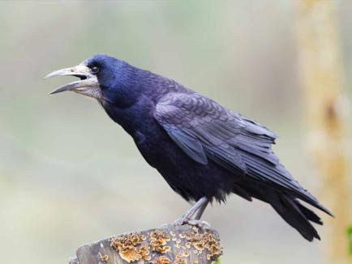
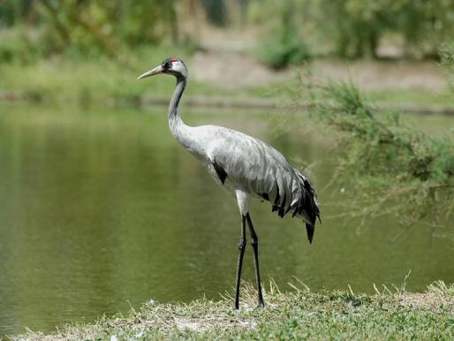
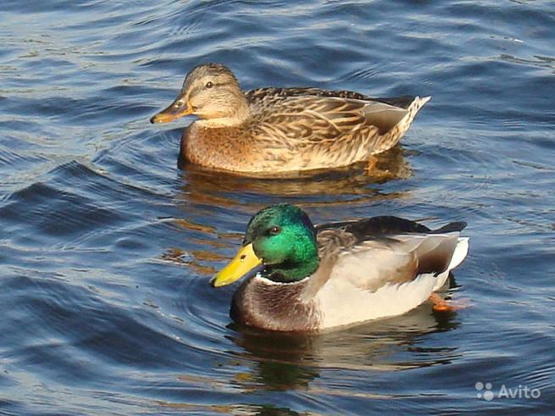
Первыми, собравшись в стаи улетают стрижи. После стрижей отправляются ласточки. За ними улетают скворцы, грачи. Затем можно наблюдать, как с красивым криком и выстроившись клином, улетают журавли. Последними улетают птицы, которые живут на водоемах и питаются рыбой и лягушками - это гуси и утки.

Slide 12
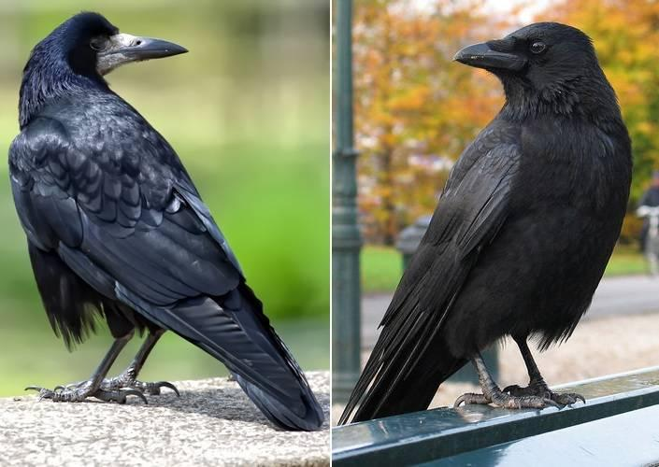
Грач Ворон

Slide 13
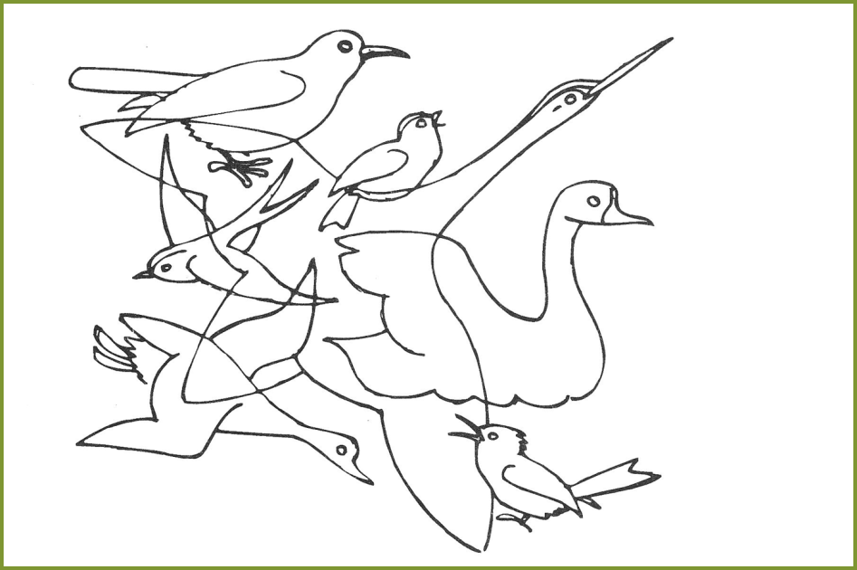
Какие птицы спрятались на картинке?

Slide 14



Slide 15
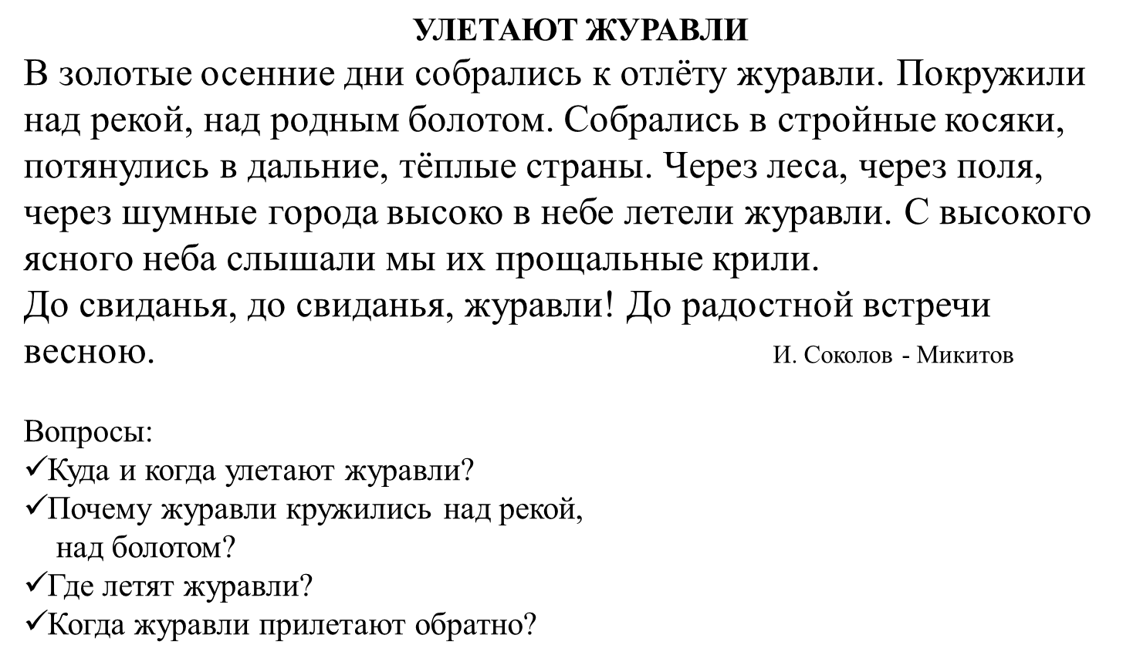

Slide 16
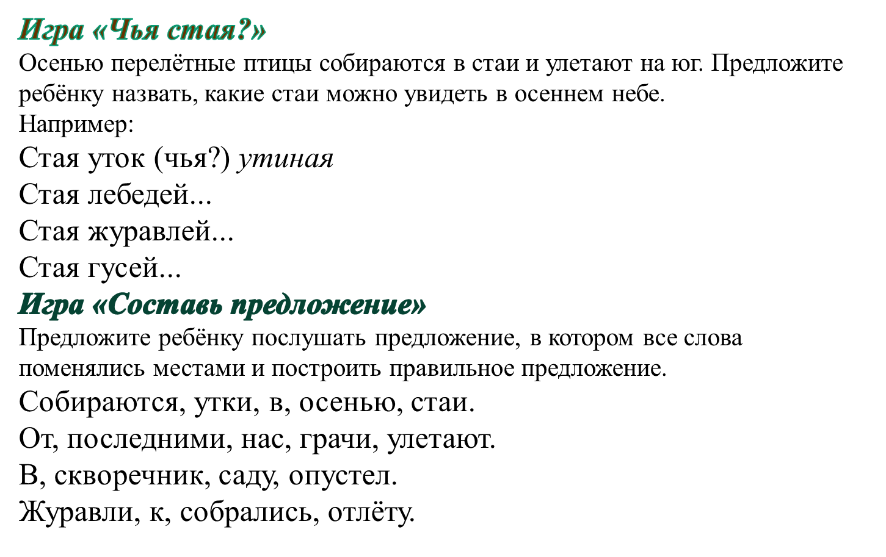

Slide 17
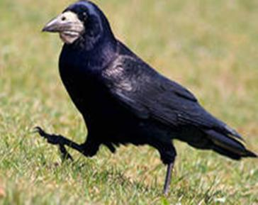
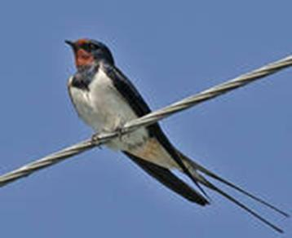
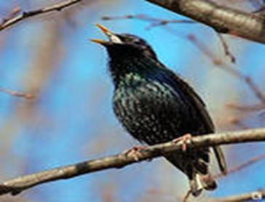
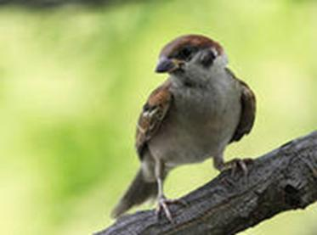
Кто лишний?

Slide 18
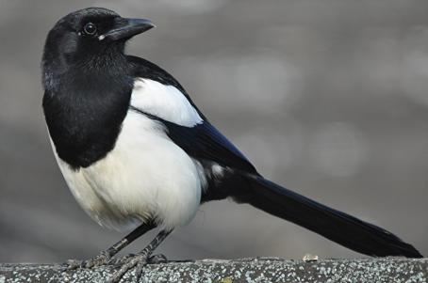
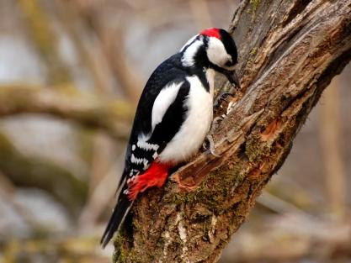
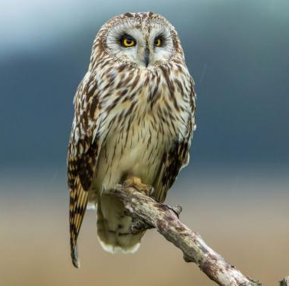
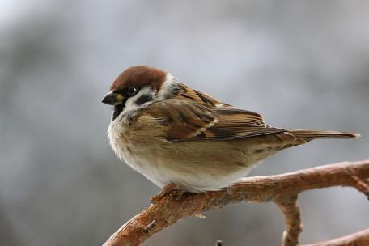

Slide 19
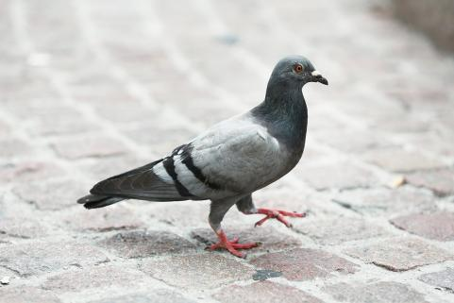
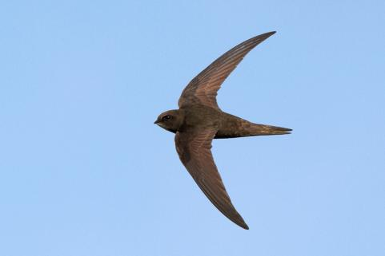
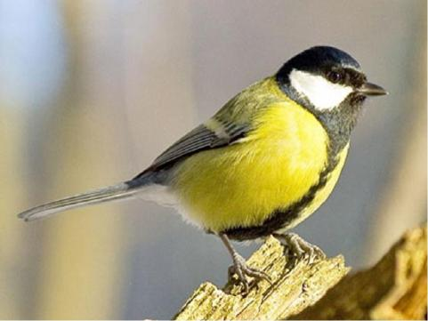
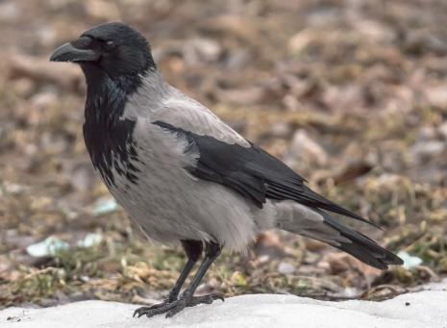

Slide 20
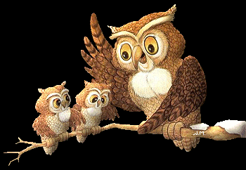
Спасибо за внимание!

